Slide 1


Notes:
Thiết kế: Hương Thảo – SĐT/Zalo: 0972115126. Các nick khác ngoài nick này đều là giả mạo, ăn cắp chất xám

Slide 2
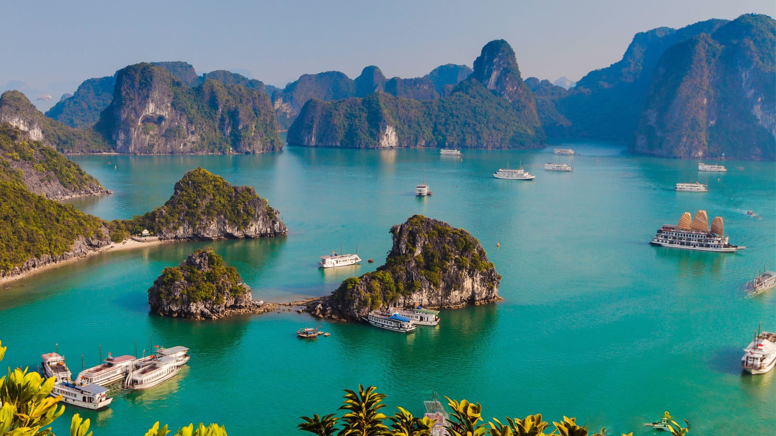
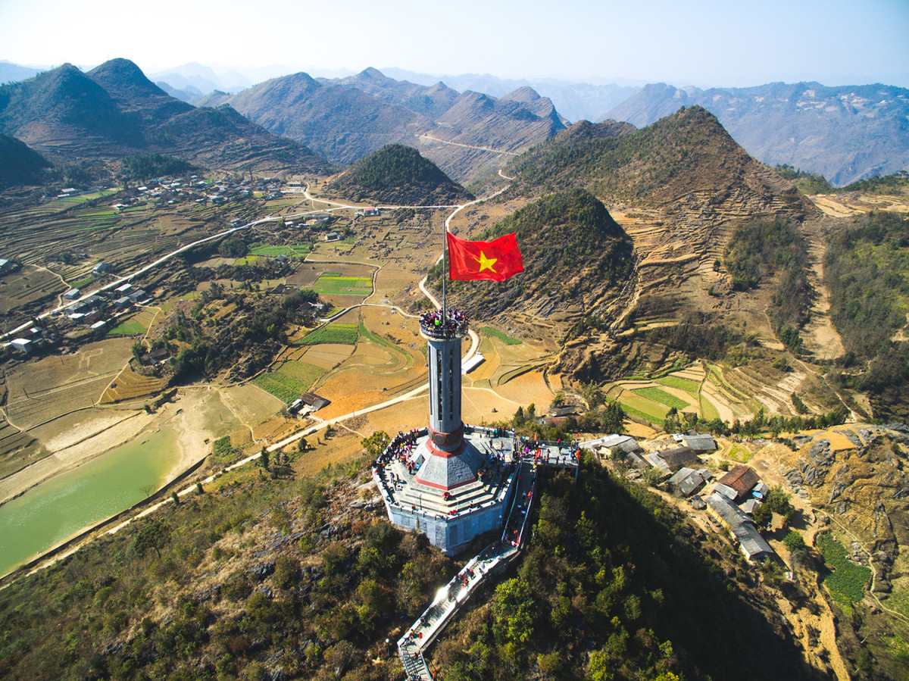
Welcome to
Viet Nam
Hình 1:
Cột cờ Lũng Cú (Hà Giang)
Quan sát hình 1, 2 hãy chia sẻ những điều em biết về địa danh này.

Slide 3
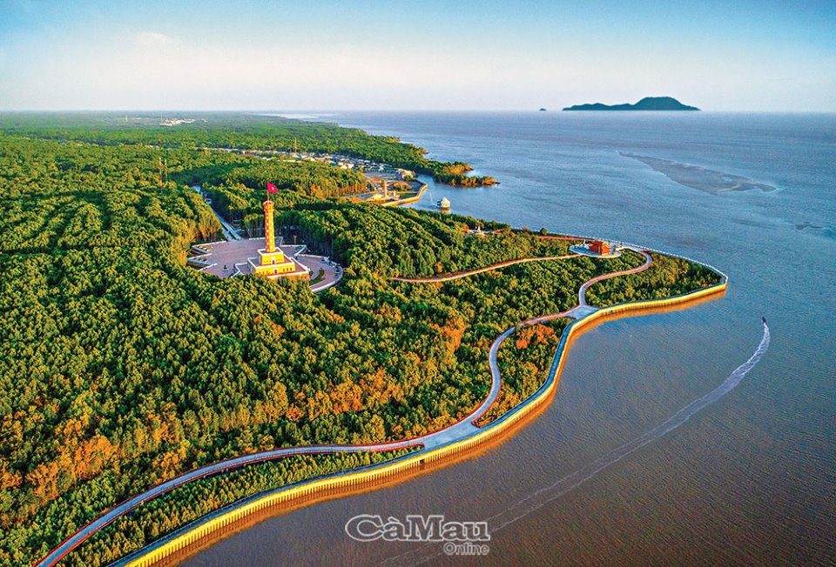
Hình 1:
Cột cờ Lũng Cú (Hà Giang)
Hình 1:
Cột cờ Lũng Cú (Hà Giang)
Hình 2:
Mũi Cà Mau
(Cà Mau)

Slide 4
Hình 2:
Mũi Cà Mau
(Cà Mau)

Slide 5
Mũi Cà Mau là phần chót mũi, thuộc ấp Đất Mũi, xã Đất Mũi, huyện Ngọc Hiển. Chót mũi có hình dáng kỳ lạ và đang tiến ra biển Tây (Vịnh Thái Lan) với tốc độ từ 50 đến 80m mỗi năm. Đây được coi là điểm cực Nam trên đất liền của Tổ quốc Việt Nam
Cột cờ Lũng Cú nằm trên đỉnh Lũng Cú có độ cao khoảng 1.470 m, đây là điểm cao nhất của cực Bắc Việt Nam.
Hương Thảo – Zalo 0972.115.126

Slide 6
Mũi Cà Mau là phần chót mũi, thuộc ấp Đất Mũi, xã Đất Mũi, huyện Ngọc Hiển. Chóp mũi có hình dáng kỳ lạ và đang tiến ra biển Tây (Vịnh Thái Lan) với tốc độ từ 50 đến 80m mỗi năm. Đây được coi là điểm cực Nam trên đất liền của Tổ quốc Việt Nam

Slide 7

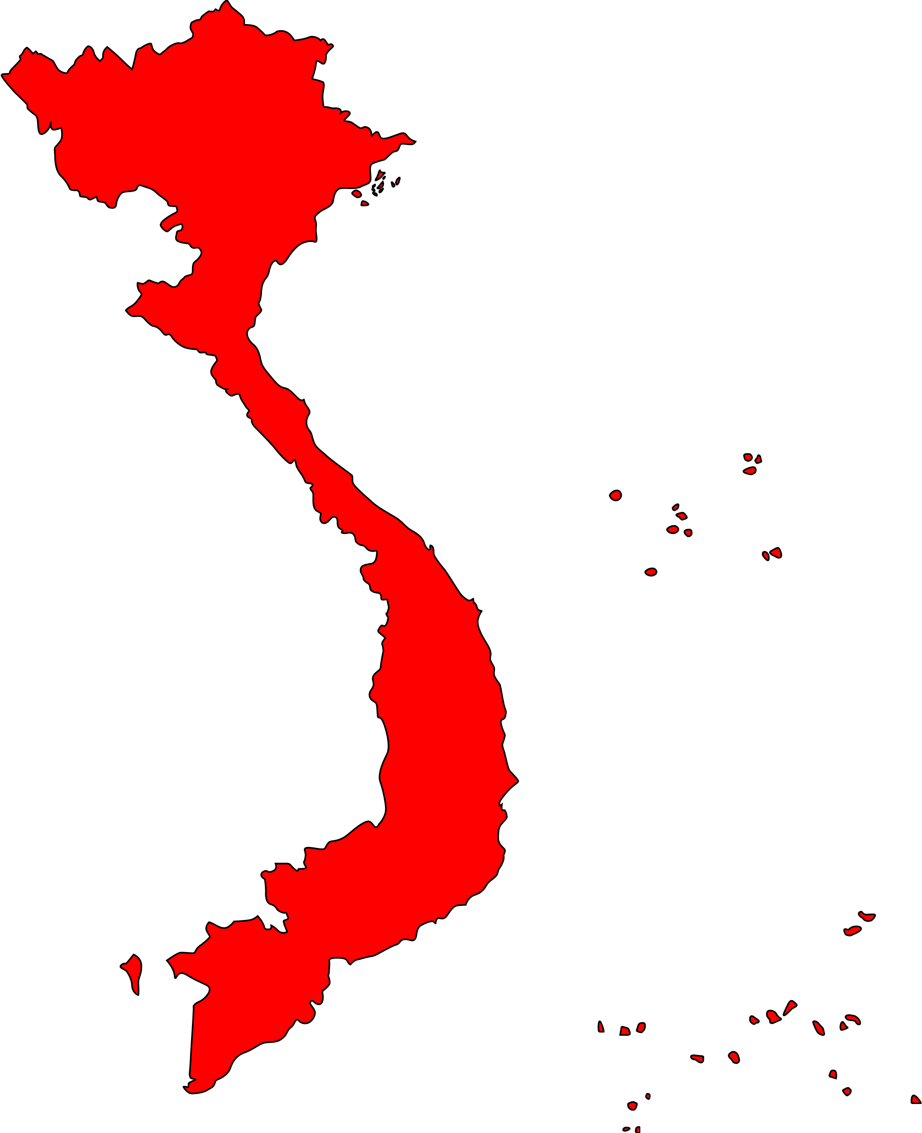
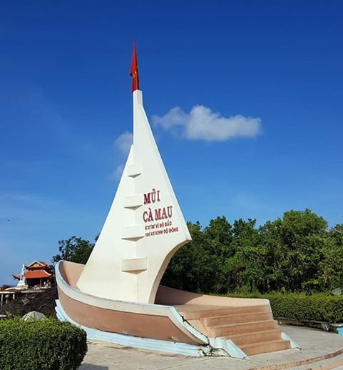


QUẦN ĐẢO
HOÀNG SA
QUẦN ĐẢO
TRƯỜNG SA
Notes:
Thiết kế: Hương Thảo – SĐT/Zalo: 0972115126. Các nick khác ngoài nick này đều là giả mạo, ăn cắp chất xám

Slide 8





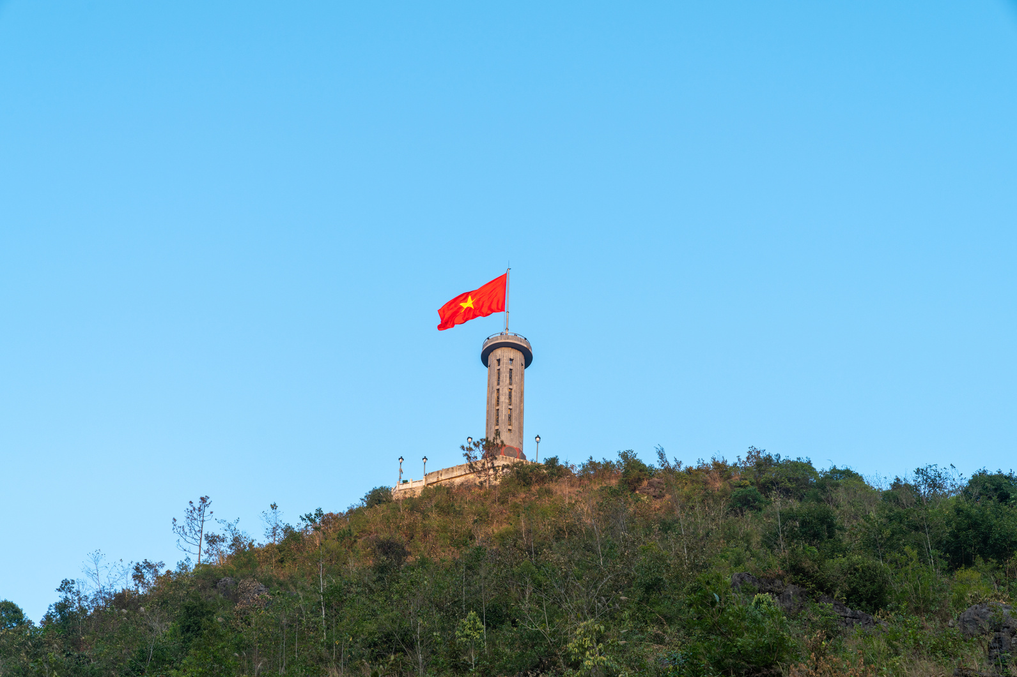







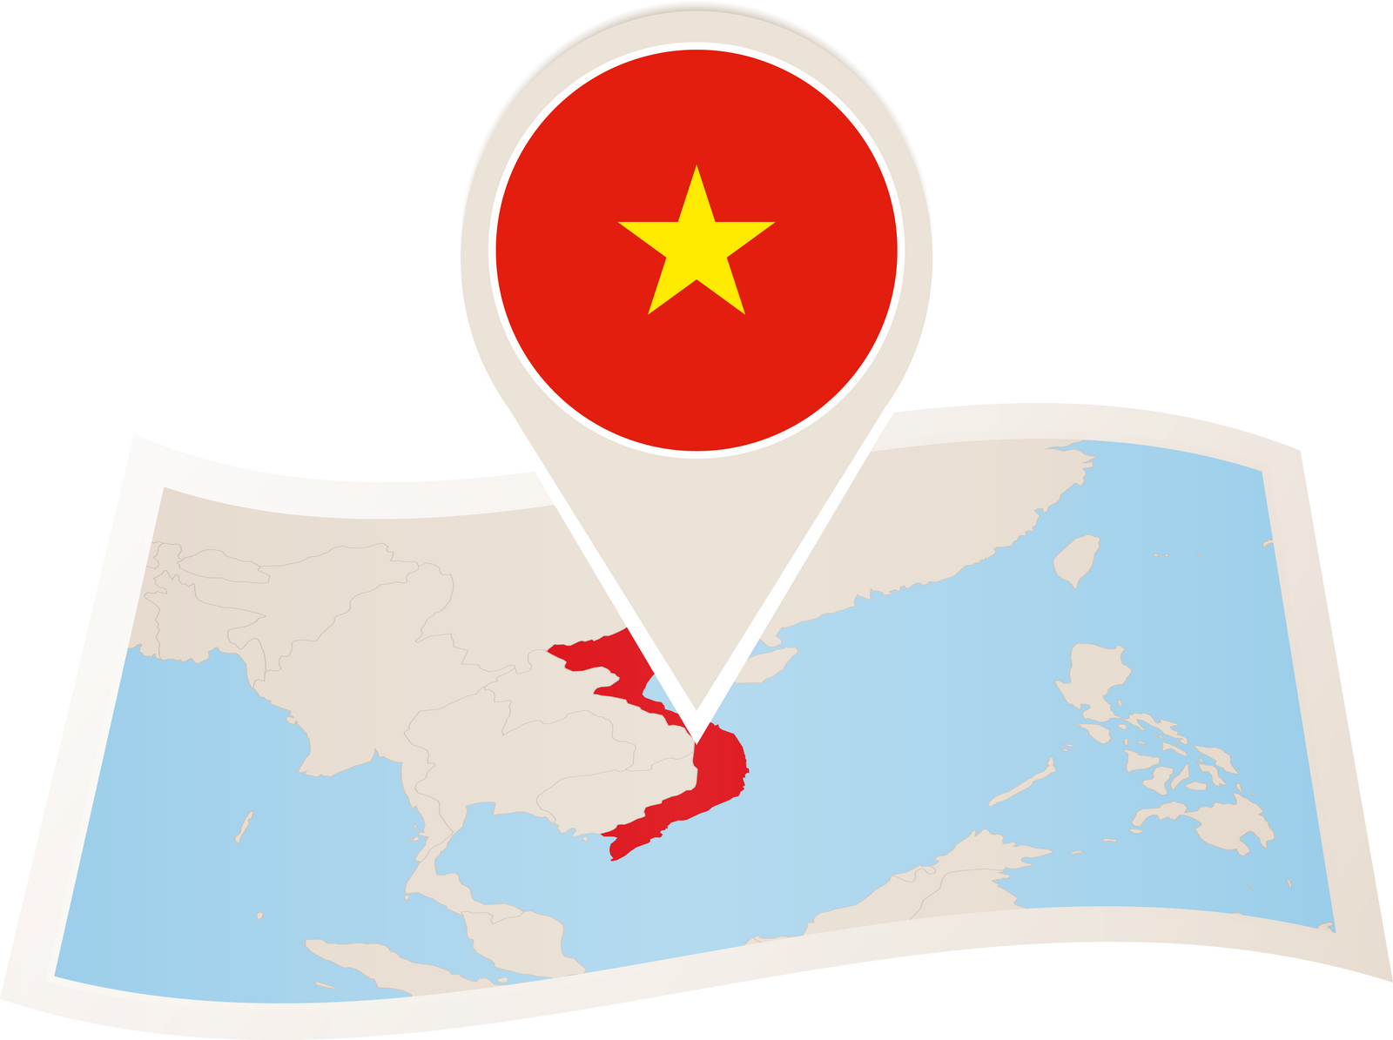
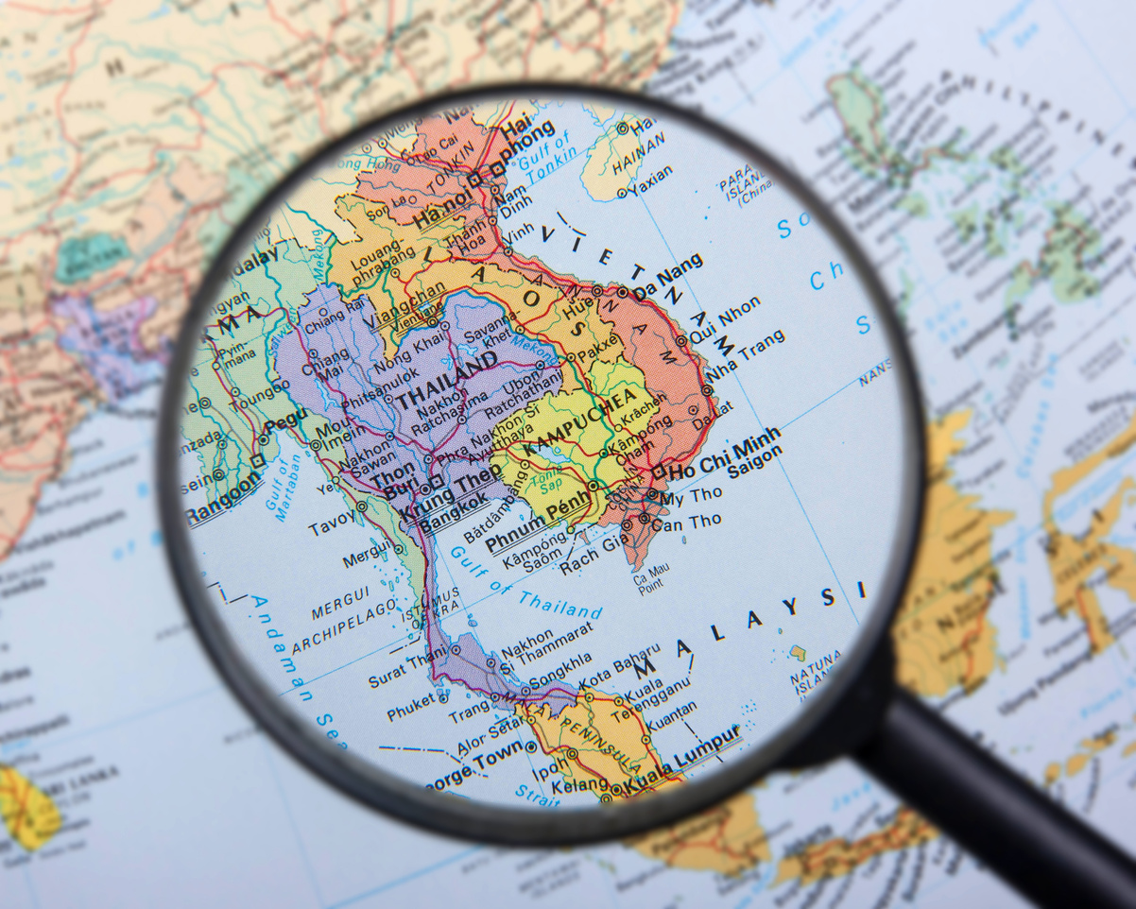

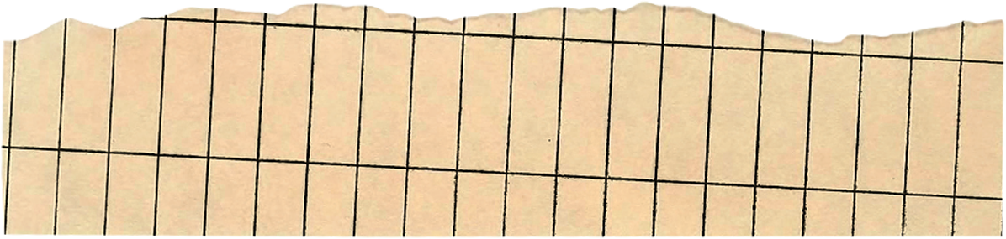
Notes:
Thiết kế: Hương Thảo – SĐT/Zalo: 0972115126. Các nick khác ngoài nick này đều là giả mạo, ăn cắp chất xám

Slide 9
KHÁM PHÁ

Slide 10












Các bạn hãy chúng mình đi khám phá vòng quanh đất nước nước Việt Nam nhé!

Slide 11
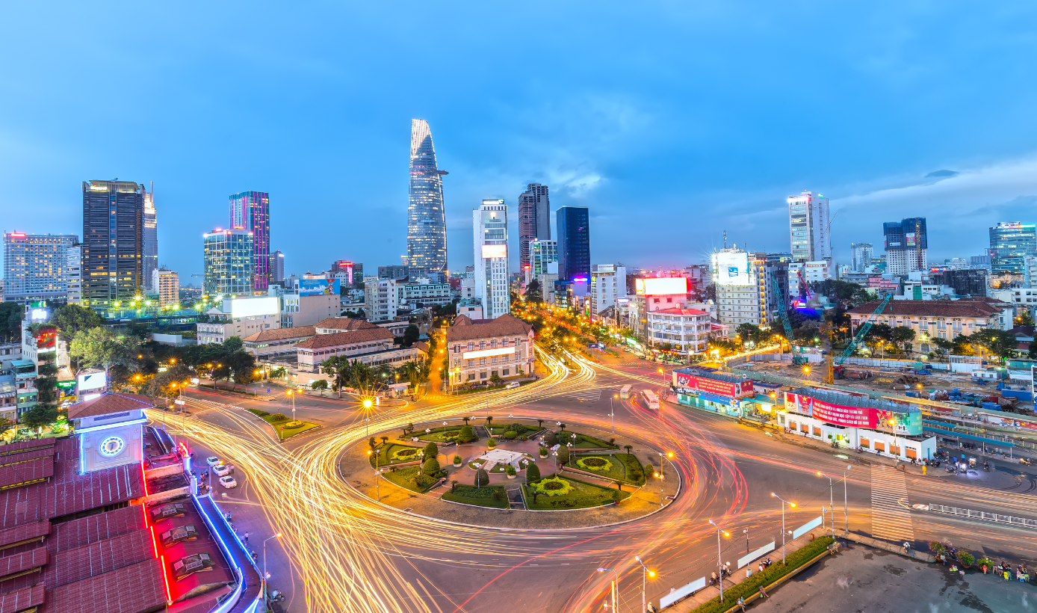

1. VỊ TRÍ ĐỊA LÝ
1. VỊ TRÍ ĐỊA LÝ

Slide 12

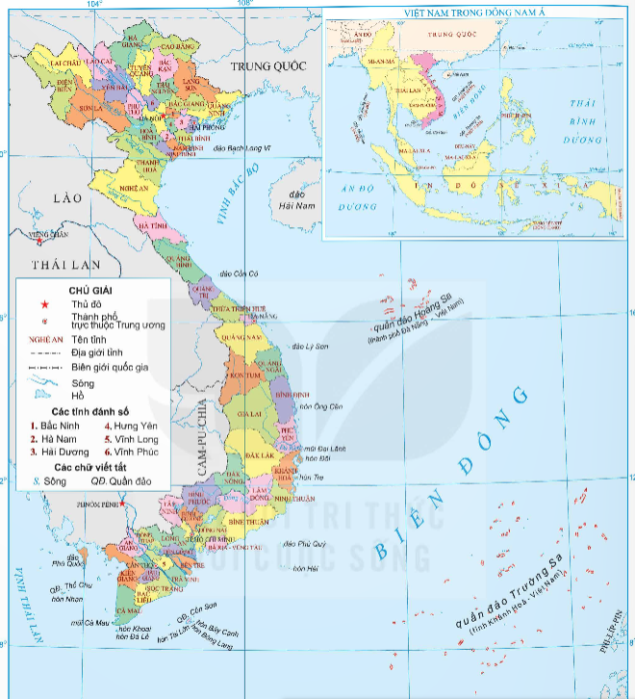
Đọc thông tin và quan sát các hình 3, 4, em hãy:
Xác định vị trí địa lí của Việt Nam trên bản đồ
Trình bày ảnh hưởng của vị trí địa lí đối với tự nhiên và hoạt động sản xuất ở nước ta.
Hình 3: Bản đồ hành chính Việt Nam năm 2021

Slide 13
Xác định vị trí địa lí của Việt Nam trên bản đồ
Việt Nam nằm ở khu vực Đông Nam Á, thuộc châu Á.

Slide 14
Xác định vị trí địa lí của Việt Nam trên bản đồ
Trên đất liền, nước ta có chung đường biên giới với Trung Quốc, Lào, Cam-pu-chia và tiếp giáp với biển.

Slide 15
Vùng biển nước ta thuộc Biển Đông, giáp với vùng biển của nhiều quốc gia.
Xác định vị trí địa lí của Việt Nam trên bản đồ
- Kể tên một số đảo và quần đảo của nước ta.

Slide 16
Trình bày ảnh hưởng của vị trí địa lí đối với tự nhiên và hoạt động sản xuất ở nước ta.
ẢNH HƯỞNG
Thiên nhiên mang tính chất nhiệt đới ẩm gió mùa.
Thích hợp phát triển cây trồng, vật nuôi của vùng nhiệt đới
Thuận lợi phát triển giao thông vận tải biển; hoạt động xuất khẩu, nhập khẩu
Nhiều thiên tai (đặc biệt là bão)

Slide 17

Việt Nam nằm ở khu vực Đông Nam Á, thuộc châu Á.
Trên đất liền, nước ta có chung đường biên giới với Trung Quốc, Lào, Cam-pu-chia và tiếp giáp với biển.
Vùng biển nước ta thuộc Biển Đông, giáp với vùng biển của nhiều quốc gia.

Slide 18
Ảnh hưởng của vị trí địa lí đối với tự nhiên và hoạt động sản xuất
- Thuận lợi
Thiên nhiên mang tính chất nhiệt đới ẩm gió mùa.
Thích hợp phát triển cây trồng, vật nuôi của vùng nhiệt đới.
Phát triển giao thông vận tải biển; hoạt động xuất khẩu, nhập khẩu
- Khó khăn
Nhiều thiên tai đặc biệt là bão.

Slide 19


Nêu các điểm cực Tây và cực Đông của Việt Nam?

Slide 20



Cực Tây của Việt Nam là cột mốc giao điểm đường biên giới 3 nước Việt Nam - Lào - Trung Quốc hay còn gọi là mốc A Pa Chải, ngã 3 biên giới, mốc 3 biên, mốc số 0, nằm trên đỉnh Khoang La San cao 1.866,23m, thuộc bản Tả Miếu, xã Sín Thầu, H.Mường Nhé, Điện Biên.

Slide 21
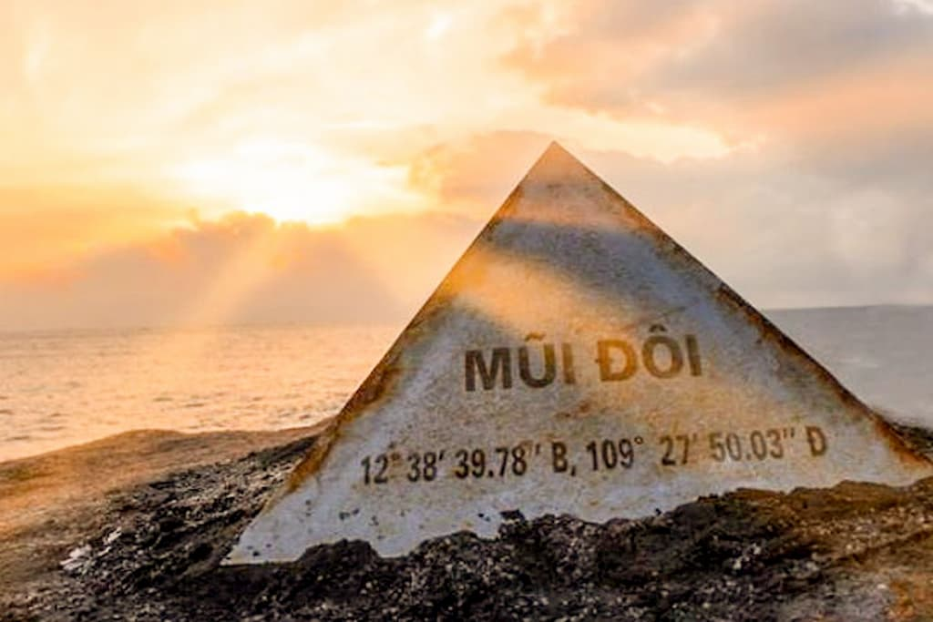
Điểm cực Đông của Việt Nam (phần lục địa) là Mũi Đôi tại bán đảo Hòn Gốm, vịnh Vân Phong, xã Vạn Thạnh, Vạn Ninh, Khánh Hòa. Nơi đón ánh Mặt Trời đầu tiên trên toàn lãnh thổ Việt Nam (Đông Dương và cả Đông Nam Á lục địa). Nơi này đã được Bộ Văn hóa Thể thao và Du lịch công nhận là di tích quốc gia.

Slide 22


Slide 23

2.LÃNH THỔ VÀ ĐƠN VỊ HÀNH CHÍNH
2.LÃNH THỔ VÀ ĐƠN VỊ HÀNH CHÍNH

Slide 24
Đọc thông tin và quan sát hình 3, em hãy:
Mô tả hình dạng lãnh thổ phần đất liền của Việt Nam.
Nêu số lượng đơn vị hành chính và kể tên một số tỉnh, thành phố trực thuộc Trung ương của nước ta.
Hình 3: Bản đồ hành chính Việt Nam năm 2021

Slide 25


Mô tả hình dạng lãnh thổ phần đất liền của
Việt Nam.
Lãnh thổ Việt Nam gồm vùng đất, vùng trời và vùng biển.

Slide 26
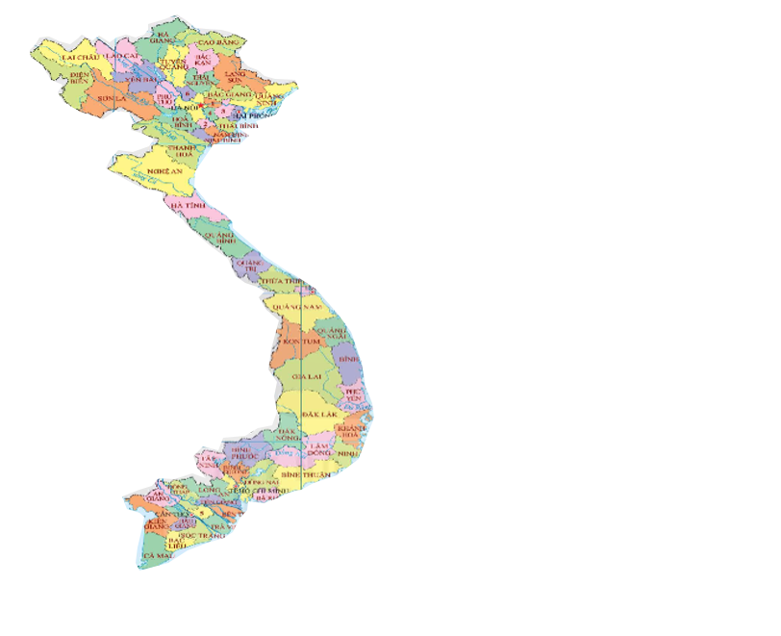

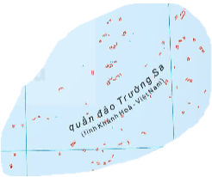
Vùng đất của nước ta gồm toàn bộ phần đất liền và các đảo, quần đảo trên Biển Đông, có tổng diện tích hơn 331 nghìn km².

Slide 27
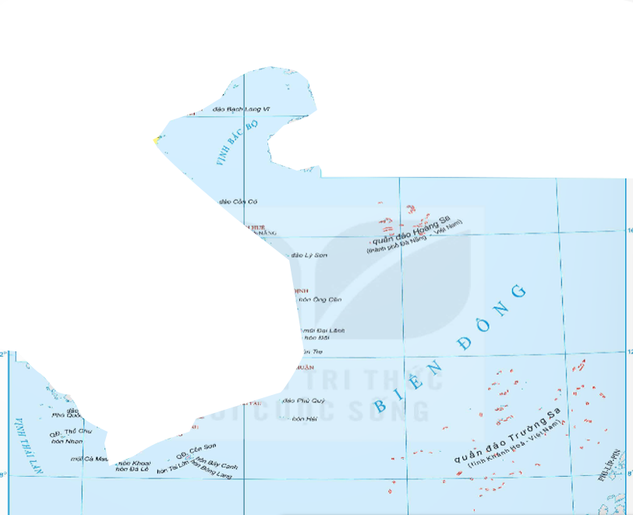
Vùng biển nước ta có diện tích khoảng
1 triệu km².

Slide 28
Đơn vị hành chính:
Việt Nam có 63 tỉnh, thành phố trực thuộc Trung ương.

Slide 29





Trong đó, 5 thành phố trực thuộc Trung ương là Hà Nội, Hải Phòng, Đà Nẵng, Thành phố Hồ Chí Minh và Cần Thơ.

Slide 30
VẬN DỤNG

Slide 31






Notes:
Hương Thảo – Bài giảng điện tử
SĐT/Zalo: 0972.115.126

Slide 32

Hãy trả lời đúng các câu hỏi để tìm xem chú mèo máy Doremon đang ở đâu nhé!

Slide 33


1. Việt Nam nằm ở khu vực nào?
A. Đông Nam Á
B. Đông Á
C. Tây Á
D. Đông Âu

Slide 34



2. Vùng biển nước ta thuộc Biển?
A. Biển Tây
B. Biển Đông
C. Thái Bình Dương
D. Đại Tây Dương

Slide 35



3. Việt Nam có bao nhiêu tỉnh, thành phố?
A. 62
B. 64
C. 65
D. 63

Slide 36
4. Vùng biển nước ta có diện tích khoảng bao nhiêu?
A. 2 triệu km².
B. 3 triệu km².
C. 1 triệu km².
D. 4 triệu km².

Slide 37




